Slide 1
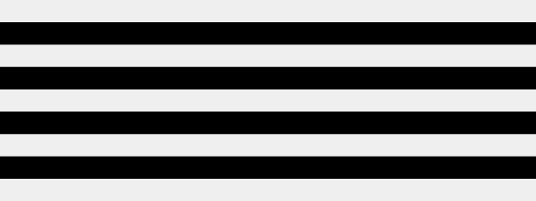
InovaTec
Squad Rosa:
João Lucas
Melissa Oliveira
Francisco Felix
Gabriel Fructuozo
Laura Farias

Slide 2
Objetivo Inicial: Propor ideias inovadoras em atividades do cotidiano
Para isso, buscamos alguns pontos críticos que estão presentes no dia-a-dia

Slide 3
Estacionamentos
Não inovam
Situação de aborrecimento
Tempo gasto

Slide 4


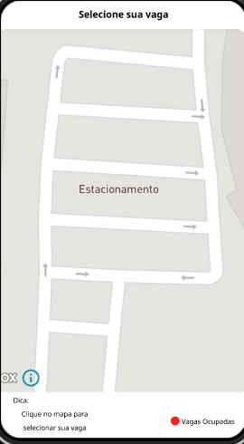
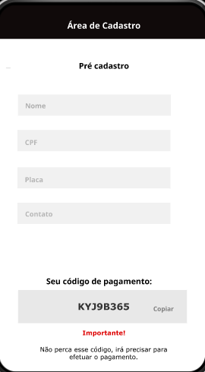
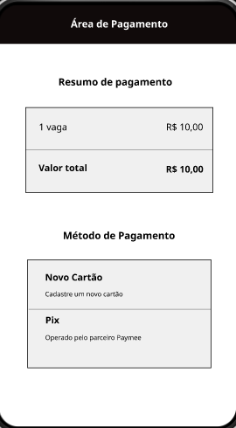
Solução: um sistema para facilitar a vida do usuario

Slide 5
Qual a experiencia
final do usuario?
Fim das voltas consecutivas em busca de uma vaga livre, menos tempo gasto com mais eficiência;
Fim de uma situação de desconforto que ocorria repetidas vezes

Slide 6

Agradeço!
Estamos dispostos a tirar dúvidas!

